Slide 1
Новый год 2015 г.

Slide 2
Украшаю ёлку!

Slide 3
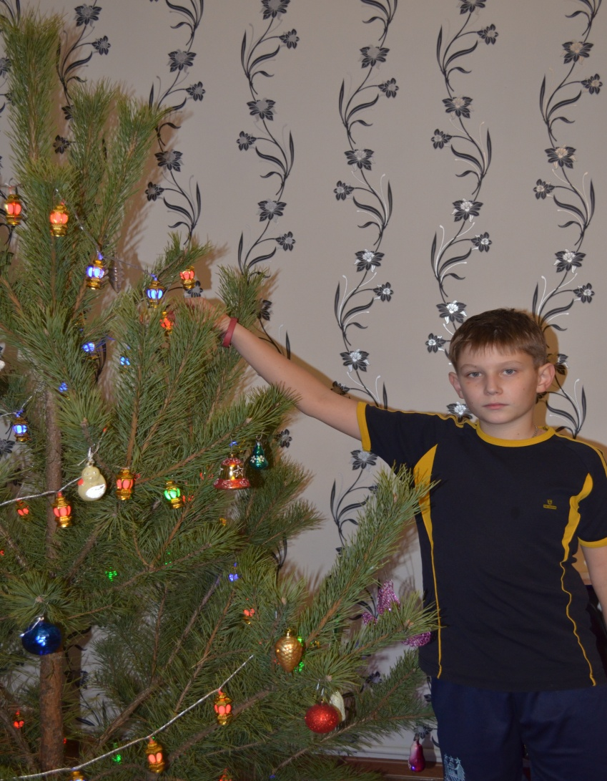
Мои помощники!

Slide 4
Наш любимый детский сад!

Slide 5
Вот такая неожиданность!

Slide 6
Сюрприз под елкой

Slide 7
Новогодняя прогулка по городу!

